Slide 1


Analýza implementace inkluzívního vzdělávání
Ministerstvo školství, mládeže a tělovýchovy
Karmelitská 529/5, 118 12 Praha 1 • tel.: +420 234 811 111
posta@msmt.cz • www.msmt.cz

Slide 2
Předškolní vzdělávání
Ve školním roce 2018/19 celkem 5 287 MŠ
(5 175 běžných, 112 speciálních)
Oproti 2017/18 zvýšení počtu o 18 MŠ, počet speciálních o 2 MŠ
Počet dětí v MŠ meziročně vzrostl na 363 776
(362 653 - 2016/17, 362 756 - 2017/18)
Nárůst hlavně v běžných MŠ (meziročně o 1 006 dětí), ve speciálních MŠ nepatrný nárůst (o 14 dětí)
Podíl dětí ve speciálních MŠ téměř neměnný (0,78 % 2018/19, 0,77 % 2017/18, 0,79 % 2016/17)
Trend nárůstu počtu dětí se SVP v běžných MŠ je dlouhodobý.
(mezi 2016/17 a 2017/18 o 382 dětí, mezi 2017/18 a 2018/19 o 423 dětí)
Celkem 8 408 dětí se SVP v běžných MŠ (především nárůst počtu dětí s vývojovými poruchami a vadami řeči).

Slide 3
Předškolní vzdělávání
Celkový počet dětí se Z16/9 ve školním roce 2018/19 je 11 245 (o 457 více než v roce 2017/18 a o 759 více než ve školním roce 2016/17.
Pokračoval dlouhodobý trend klesajícího podílu dětí se Z16/9 ve speciálních třídách MŠ. Mezi roky 2015/16 postupně klesal - z 73,9 % na 61,2 %.
Podíly dětí v ryze speciálních MŠ od roku 2015/16 klesly - z 29,7 % na 25,3 %.
Podíl dětí se Z16/9 v běžných třídách MŠ mezi roky 2015/16 a 2018/19 rostl - z 26,1 % na 38,8 %.
V roce 2018/19 počet dětí se Z16/9 v běžných třídách převýšil počet těchto dětí ve speciálních třídách běžných MŠ (4 367 vs. 4 041).
Dlouhodobě postupný nárůst počtů dětí téměř u všech Z16/9 s výjimkou zrakového postižení a souběžného postižení více vadami (například PAS).
Nejvyšší nárůst u vývojových poruch a vad řeči.
Meziročně se zvýšily počty dětí s mentálním postižením:
  u lehkého mentálního postižení meziročně o 8,3 % (z 348 na 377 dětí)
  u středně těžkého mentálního postižení o 19,7 % (z 233 na 279 dětí)
  u těžkého a hlubokého mentálního postižení o 32,7 % (ze 49 na 65 dětí)

Slide 4
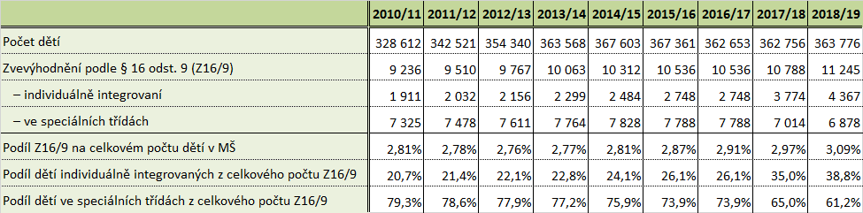
Počet a podíl dětí se Z16/9 v MŠ

Slide 5
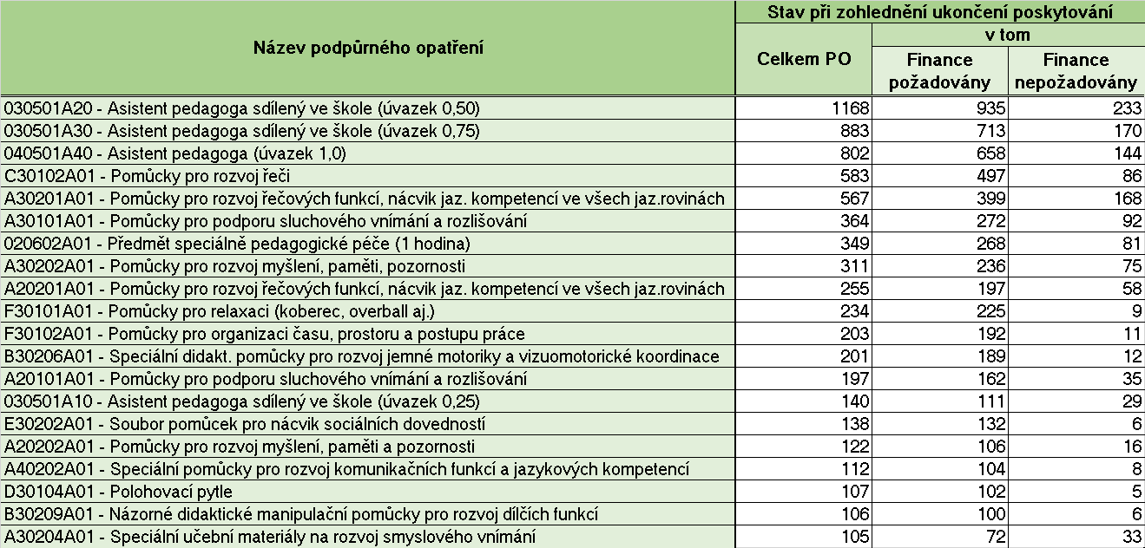
20 nejčastějších PO v MŠ (2017/18)

Slide 6
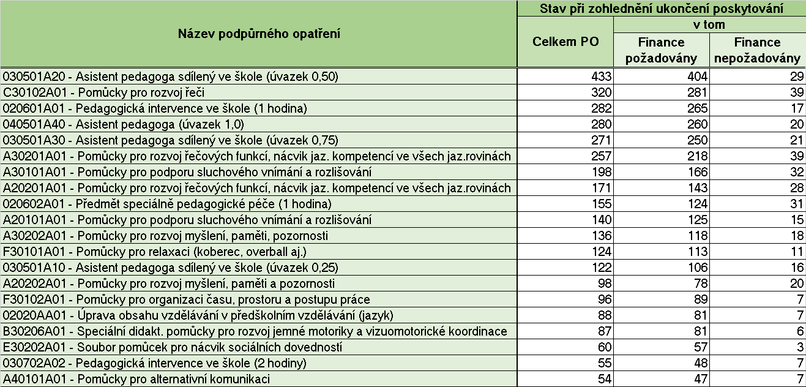
20 nejčastějších PO v MŠ (2016/17)

Slide 7
Základní vzdělávání
Ve školním roce 2018/19 celkem 4 172 ZŠ (o 17 více než loni).
Z celkového počtu ZŠ 3 843 běžných, 329 ryze speciálních.
V roce 2017/18 oproti roku 2016/17 pokles o 17 speciálních ZŠ (5 ukončilo činnost, ostatní sloučeny s jinou školou nebo zřídily nově i běžné třídy).
Pokles počtu ryze speciálních ZŠ zaznamenán již mezi roky 2015/16 a 2016/17 - o 39, dominantně důsledek toho, že od 1. 9. 2016 přestaly být školy při ZÚOV považovány za speciální.)
I v roce 2018/19 pokračuje dlouhodobý trend nárůstu počtu tříd v ZŠ vyvolaný hlavně vstupem populačně silných ročníků do ZV.
Mezi roky 2016/17 a 2018/19 vzrostl počet tříd ZŠ z 45 116 na 46 774 (tj. o 3,7 %).
Ve speciálních ZŠ mezi roky 2016/17 a 2017/18 počet tříd klesl o 80.

Slide 8
Základní vzdělávání
Počet žáků ZŠ mezi školními roky 2016/17 a 2018/19 vzrostl o 34 740 žáků (3,8 %) - z 906 188 na 940 928.
Počet žáků ryze speciálních ZŠ ve stejném období poklesl o 764 (3,3 %).
Pokles počtu žáků ve speciálních ZŠ zejména v roce 2017/18 (o 808 žáků méně než v roce 2016/17)
V roce 2018/19 počet žáků speciálních ZŠ mírně narostl (o 44 žáků).
Změny počtů žáků speciálních ZŠ - podíly na celkovém počtu žáků ZŠ: 2015/16 až 2018/19 2,8 %, 2,5 %, 2,4 %, 2,2 %.
Dlouhodobý trend postupného přesunu dětí se SVP z ryze speciálních ZŠ do běžných (nejen u ZŠ). X slučování škol - zkreslení

Slide 9
Základní vzdělávání
Dlouhodobý trend zvyšování počtu žáků se Z16/9.
Od roku 2017/18 vyšší dynamika nárůstu počtu žáků se Z16/9:
od 2016/17 do 2018/19 došlo k nárůstu o 20 339 žáků
mezi 2016/17 a 2017/18 došlo k nárůstu o 13 987 žáků
Nárůst od počátku SV zejména: vývojové poruchy učení a chování, vady řeči a souběžná postižení více vadami.
Poklesy v počtech žáků s PAS, které je možné zaznamenat od roku 2017/18 lze nejspíše vysvětlit jejich přesunem do kategorie souběžného postižení více vadami a nejedná se tak o skutečný pokles žáků s touto diagnózou.
Od 2017/18 dramatický nárůst počtu žáků s diagnostikovanými vývojovými poruchami chování (aktuálně 23 %, loni 40 %).
Dlouhodobý trend snižování podílu žáků se Z16/9 vzdělávajících se ve speciálních ZŠ: 2015/16 30 %, 2016/17 28 %, 2017/18 23 %, 2018/19 21 %

Slide 10
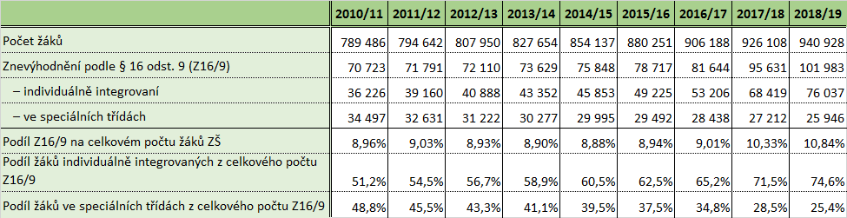
Počet a podíl žáků se Z16/9 v ZŠ

Slide 11
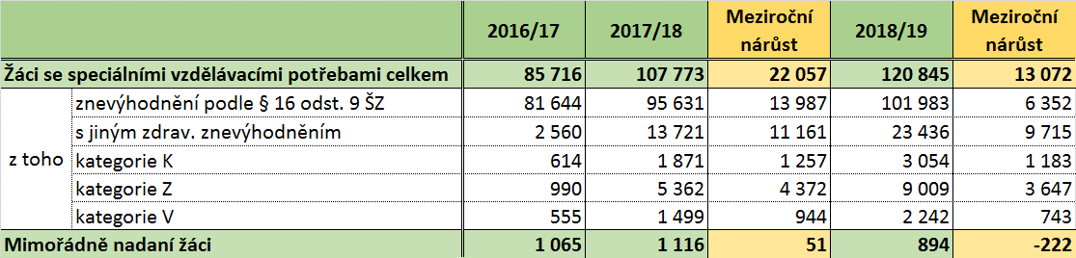
Žáci se SVP a mimořádně nadaní 2016/17 - 2018/19
Implementací SV dochází k nárůstu počtu žáků se SVP:
Od roku 2016/17 narostl jejich počet o 41 % z 85 716 na 120 845 žáků.
Narůstají počty žáků ve všech kategoriích SVP, včetně sociálního znevýhodnění (odlišné kulturní prostředí, odlišné životní podmínky, kombinace obou).
Pokles počtu mimořádně nadaných o 20 % oproti roku 2017/18.

Slide 12
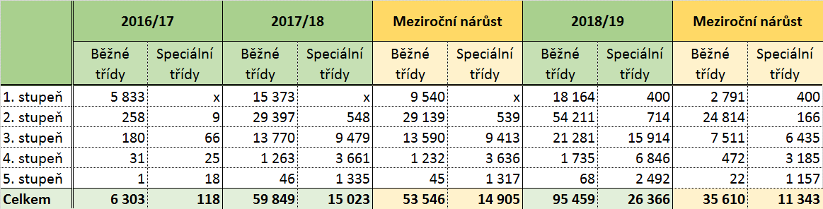
Žáci v ZŠ podle převažujícího stupně podpory 2016/17 - 2018/19
U ZŠ i SŠ převažuje 2. stupeň (ZŠ - 45,1 % žáků, loni 40,0 %).
U MŠ převažuje 3. stupeň.
Do 3. stupně podpory žáci integrováni především v běžných třídách.
Speciální třídy charakteristické především pro 4. a 5. stupeň podpory.

Slide 13
Podpůrná opatření - ZŠ
ZŠ vykázaly i ve školním roce 2017/18 nejvíce PO - více než 90 tisíc PO.
tj. 84 % ze všech školami a školskými zařízeními vykázaných PO
z toho více než 67 tisíc (74 %) s požadavkem na finanční prostředky
Počty vykázaných PO s požadavky na finanční prostředky se zvýšily.
ze 46,5 tisíce v roce 2016/17 na 67 tisíc v roce 2017/18
Nejčastějším PO v 1. i 2. roce SV Pedagogická intervence ve škole (1 hodina). Celkem 13 060 a 9 417 případů, z nichž 6 487 (49,7), resp. 7 502 (79,7 %) bylo spojeno s požadavkem na finanční prostředky. S velkým odstupem následuje v obou sledovaných obdobích Předmět speciálně pedagogické péče (1 hodina) (8 820/3 839, resp. 4 045/2 896).
ve školním roce 2017/18 začaly školy po intenzivní osvětě ve větší míře ukončovat ty druhy podpůrných opatření s požadavkem na finance, které měly být ve skutečnosti sdíleny mezi více žáky a finance tak požadovány pouze jedenkrát

Slide 14
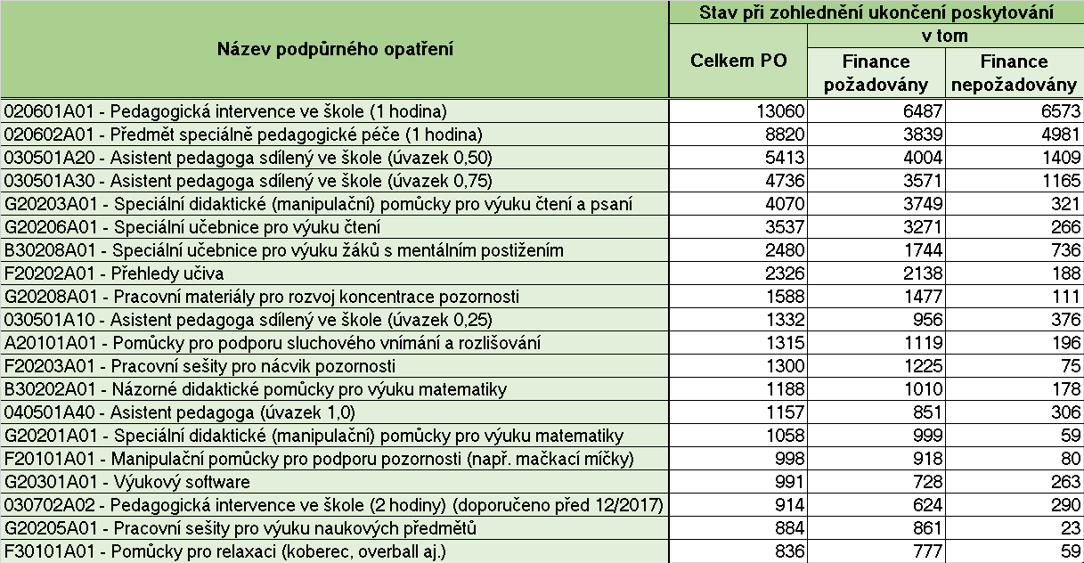
20 nejčastějších PO v ZŠ (2017/18)

Slide 15
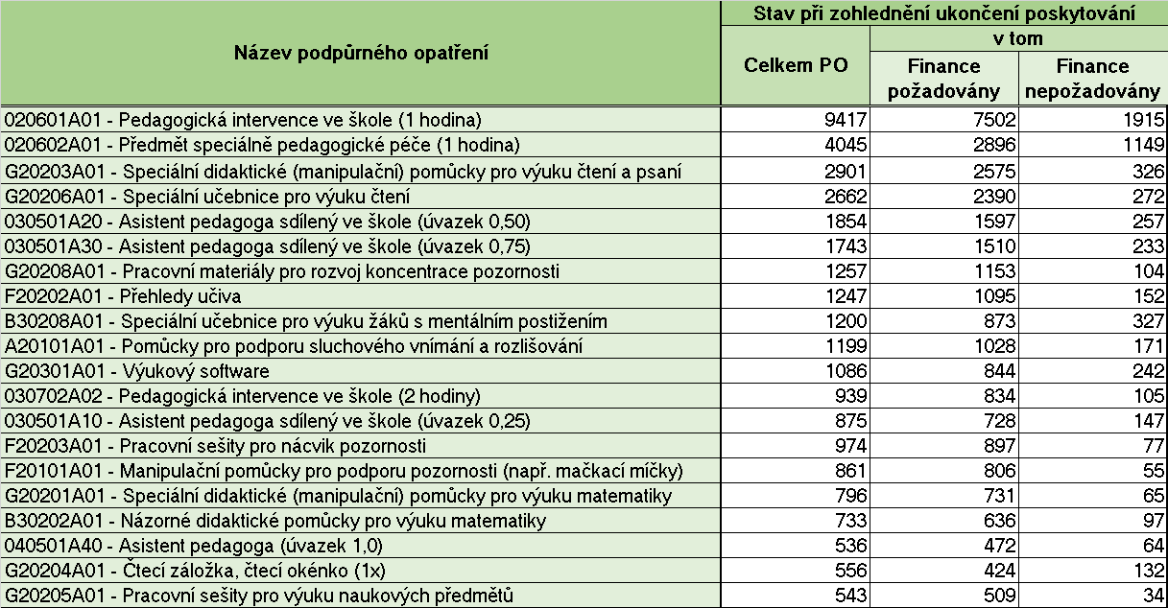
20 nejčastějších PO v ZŠ (2016/17)

Slide 16
Podpůrná opatření - ZŠ
Nejčastějším PO v 1. i 2. roce SV Pedagogická intervence ve škole (1 hodina).
celkem 13 060 a 9 417 případů
z toho 6 487 (50 %) a 7 502 (80 %) s požadavkem na finanční prostředky
2. nejčastějším PO v obou rocích Předmět speciálně pedagogické péče (1 hodina).
(8 820/3 839 a 4 045/2 896).
Ve školním roce 2017/18 začaly školy po intenzivní osvětě ve větší míře ukončovat ty druhy podpůrných opatření s požadavkem na finance, které měly být ve skutečnosti sdíleny mezi více žáky a finance tak požadovány pouze jedenkrát.

Slide 17
Ekonomický pohled
2016 | 2017 | 2018 | predikce 2019
58 734 347 | 2 304 638 177 | 5 423 815 415 | 7 282 636 639
září - prosinec
zahrnuty výdaje na NFN podpůrných opatření 2. až 5. stupně vykázaných ve výkazech R 44-99, resp. R 43-01
2016 – 2018 - postupné překlopení dosavadních výdajů na „individuální integraci“ do běžných škol a tříd z režimu příplatků na druh a závažnost hendikepu do režimu NFN podpůrných opatření v rámci rediagnostiky + výrazné navýšení rozsahu i finančního zajištění podpory
změna vyhlášky č. 27/2016 Sb. účinná od 1. ledna 2018 (č. 416/2017 Sb.) – úprava NFN asistentů pedagoga a dalších personálních PO (úspora cca 1 mld. Kč pro rok 2018)
zahrnuty i výdaje na podpůrná opatření ve speciálních školách a třídách – k 1. lednu 2019 činí 16,85% celkového objemu

Slide 18
predikce 2019 – zvýšení platů pedagogických pracovníků od 1. ledna 2019 + navýšení objemu finančních prostředků státního rozpočtu pro speciální školství (800 mil. Kč + 100 mil. Kč)
speciální školy a třídy – nesystémový způsob financování umožněný stávajícím systémem financování RgŠ – kombinace normativního financování + NFN podpůrných opatření (v každém kraji jiný přístup)
1 227 465 902 Kč – výdaje na NFN podpůrných opatření personálního charakteru ve speciálních školách a třídách k 1. lednu 2019
návrh systémové změny od 1. ledna 2020
        personální stabilizace a standardizace speciálních škol a tříd
        snížení zátěže školských poradenských zařízení
        převedení daného objemu finančních prostředků do standardního financování RgŠ

